Slide 1
Komponen Teknologi Informasi
dan Sistem Operasi

Slide 2
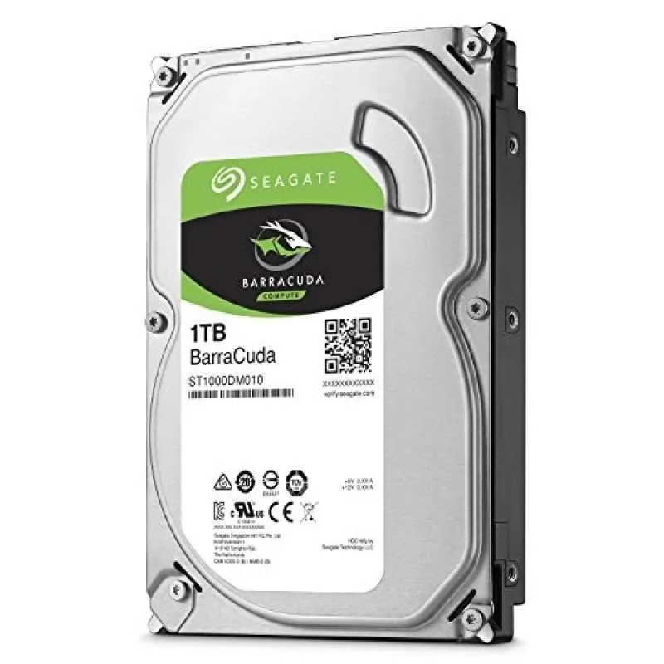
1. Komponen Teknologi Informasi
Hardware (Perangkat Keras)
Definisi: Komponen fisik yang mendukung pemrosesan data.
Contoh:
CPU, RAM, Hard Disk
Monitor, Printer
Keyboard, Mouse
Jaringan
Keyboard
Mouse

Slide 3

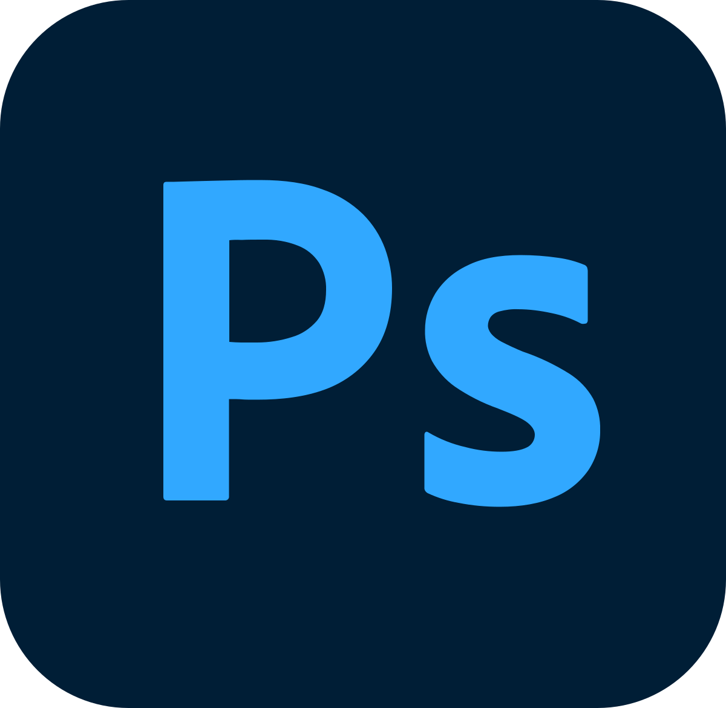
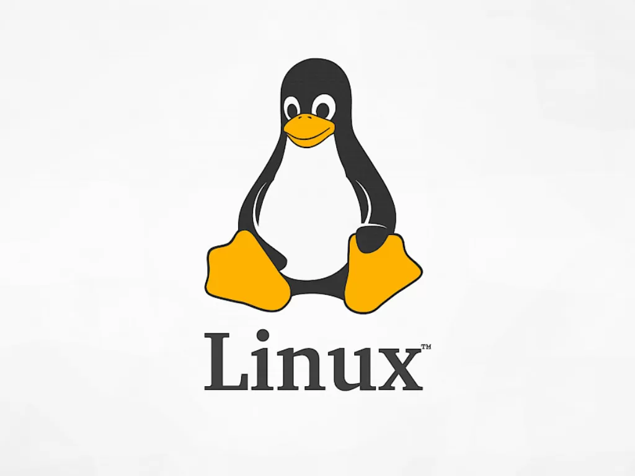

Software (Perangkat Lunak)
Definisi: Program atau aplikasi yang memberikan instruksi kepada perangkat keras.
Jenis-jenis:
Sistem Operasi: Windows, Linux, macOS.
Aplikasi: Microsoft Office, Adobe Photoshop.
Software Pendukung: Database (MySQL), Middleware.

Slide 4
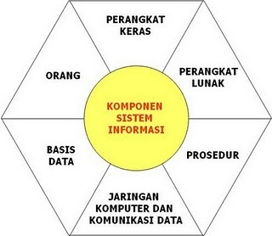
Konsep Sistem Operasi
Definisi Sistem Operasi
Perangkat lunak yang mengelola perangkat keras komputer dan perangkat lunak lainnya.
Berfungsi sebagai perantara antara pengguna dan perangkat keras komputer.
Fungsi Utama Sistem Operasi
Mengelola sumber daya komputer.
Menyediakan lingkungan bagi perangkat lunak untuk dijalankan.
Mengontrol dan mengkoordinasikan penggunaan perangkat keras.

Slide 5
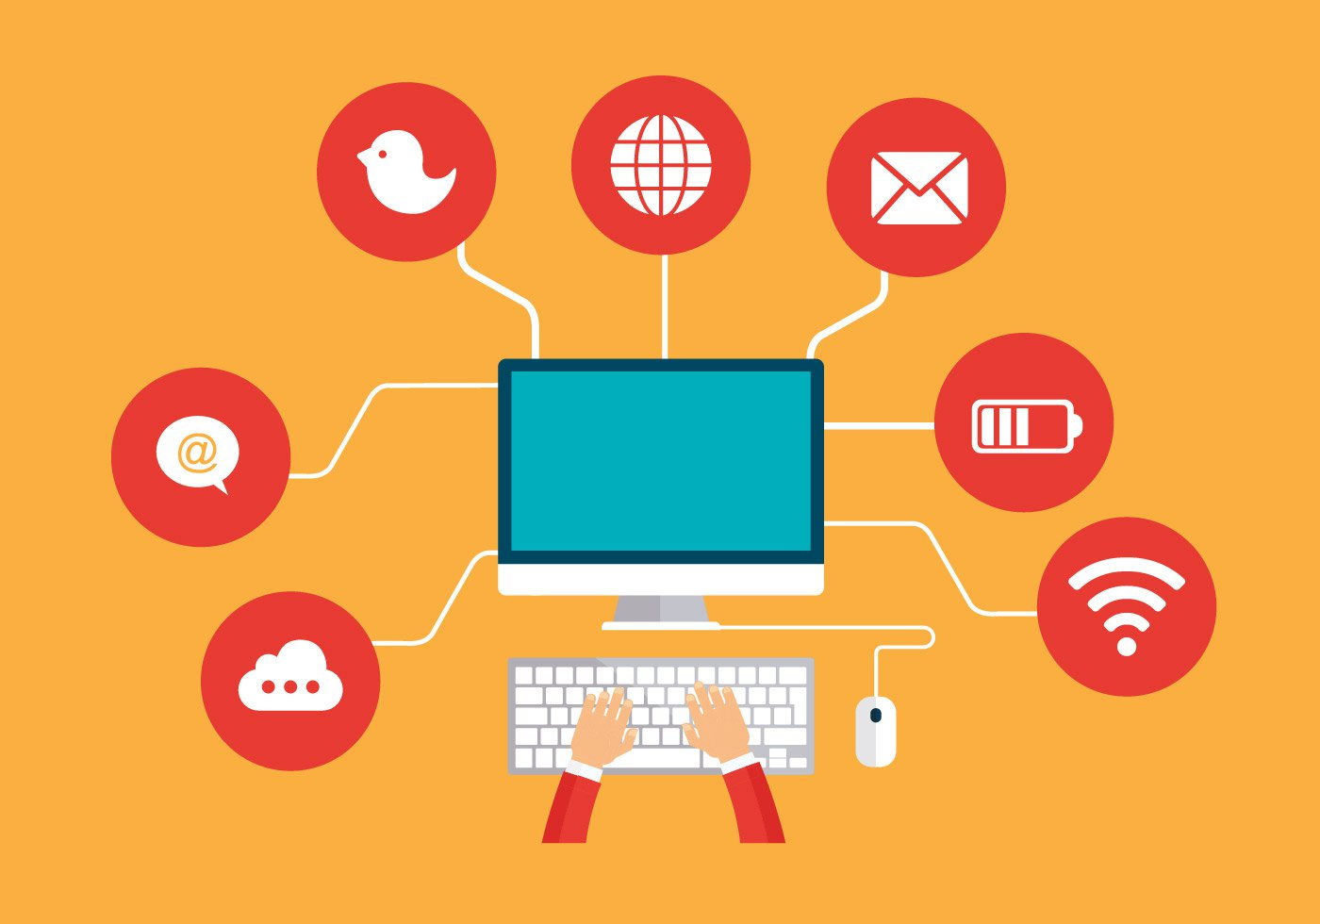
Tugas Sistem Operasi
Manajemen Proses
Mengelola eksekusi proses (multitasking, multithreading).
Menangani deadlock, pengalokasian CPU.
Manajemen Memori
Mengatur alokasi dan de-alokasi memori.
Menyediakan memori virtual.
Manajemen Perangkat I/O
Mengelola komunikasi dengan perangkat input dan output.
Driver perangkat.
Manajemen File
Menyediakan struktur untuk penyimpanan data.
Menangani operasi file (baca, tulis, delete).
Keamanan dan Proteksi
Melindungi data dan sumber daya dari akses tidak sah.

Slide 6
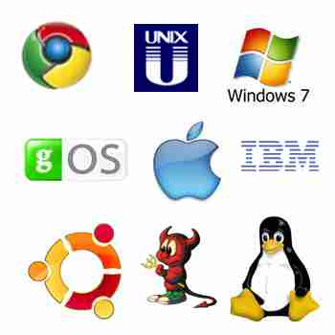
Jenis-jenis Sistem Operasi
Berdasarkan Penggunaan
Single-User: Sistem operasi untuk satu pengguna (Windows 10, macOS).
Multi-User: Mendukung banyak pengguna secara bersamaan (Linux, Unix).
Berdasarkan Arsitektur
Desktop OS: Windows, macOS.
Mobile OS: Android, iOS.
Berdasarkan Fungsionalitas
Batch Processing: Menjalankan tugas secara berkelompok.
Real-Time OS: Digunakan dalam sistem dengan respons waktu nyata (Contoh: sistem kendali industri).
Contoh Populer
Windows
Linux
macOS
Android
iOS

Slide 7
Penutup
Kesimpulan
Komponen teknologi informasi terdiri dari hardware, software, dan brainware.
Sistem operasi adalah perangkat lunak utama yang mengelola semua sumber daya komputer.

Slide 8
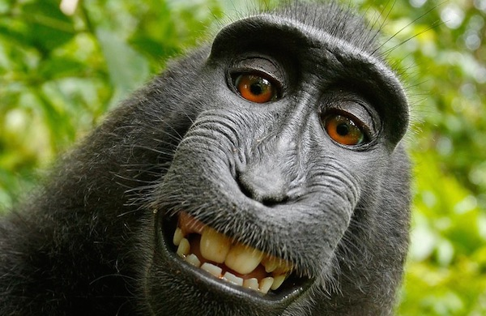
Thank You

